Slide 1
Znanost, tehnologija i mediji
Nastavna tema: Suvremeno doba

Slide 2

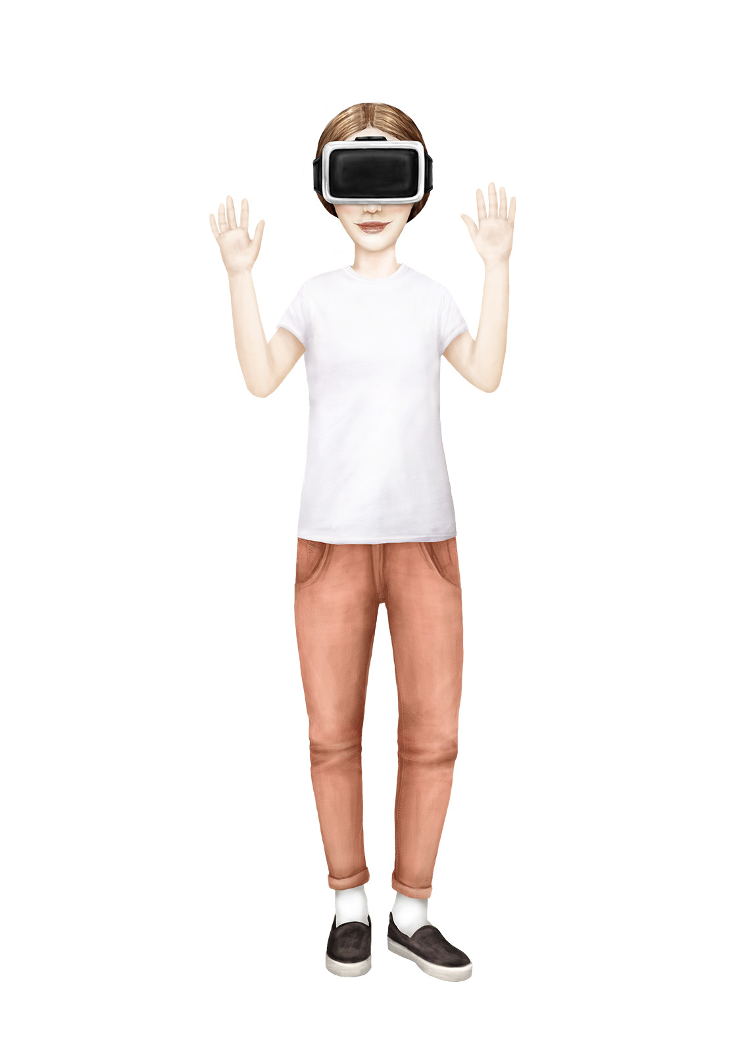
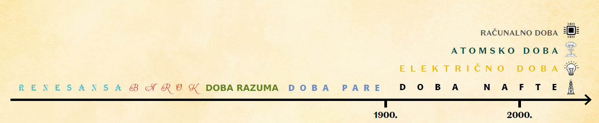
Zašto se različita „doba” brže pojavljuju kako se kronološki bližimo 20. i 21. stoljeću? U kojem dobu danas živimo?
Što mislite, što nas očekuje u budućnost što se tiče tehnologije, na primjer za 20-30 godina?

Slide 3
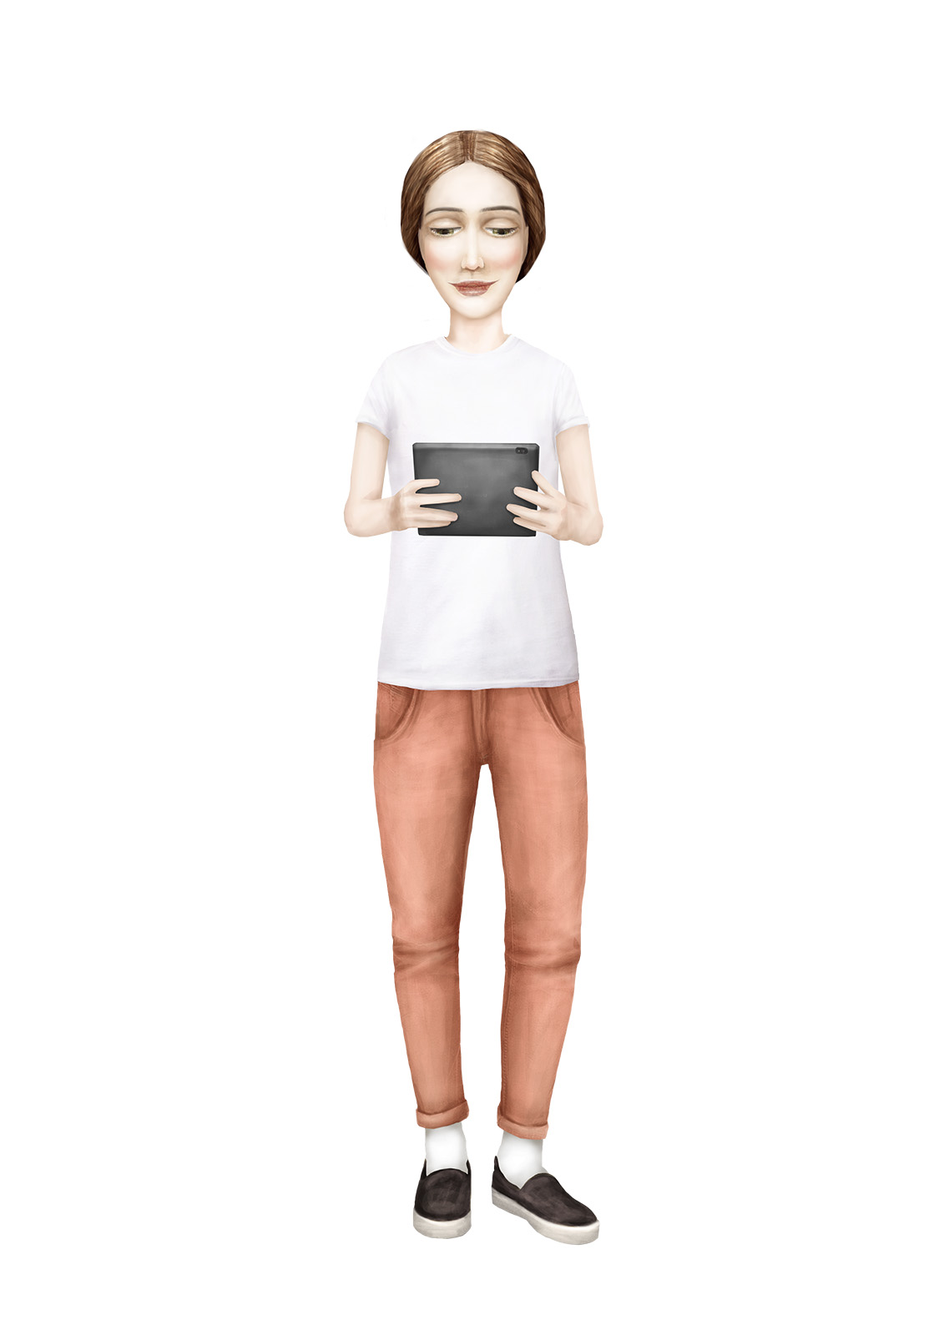
Radom u grupi izradite prezentaciju na način da ispišete najvažnije činjenice iz tekstova uz dodatno istraživanje na internetu.
1. skupina – Razvoj znanosti (U/str. 210) | 2. skupina – Razvoj tehnologije (U/str. 211-212)
3. skupina – Černobilska katastrofa (povijesni koncept – rad s povijesnim izvorima, U/str. 211) | 4. skupina – Moderni mediji, prijenos slike, zvuka i informacija (U/str. 212-213, povijesni koncept – usporedba i sučeljavanje, U/str. 213)

Slide 4
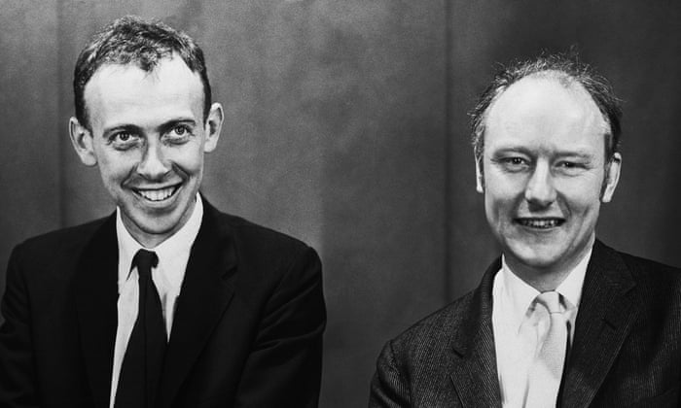
Razvoj znanosti
1953. godine – američki znanstvenici James Watson i Francis Crick razotkrili su strukturu DNK-a

Slide 5
Genetika se razvila kao posebna znanstvena disciplina
Genetički inženjering – presađivanje genskog materijala iz jednog živog bića u drugo – primjenjuje se u medicini i poljoprivredi

Slide 6
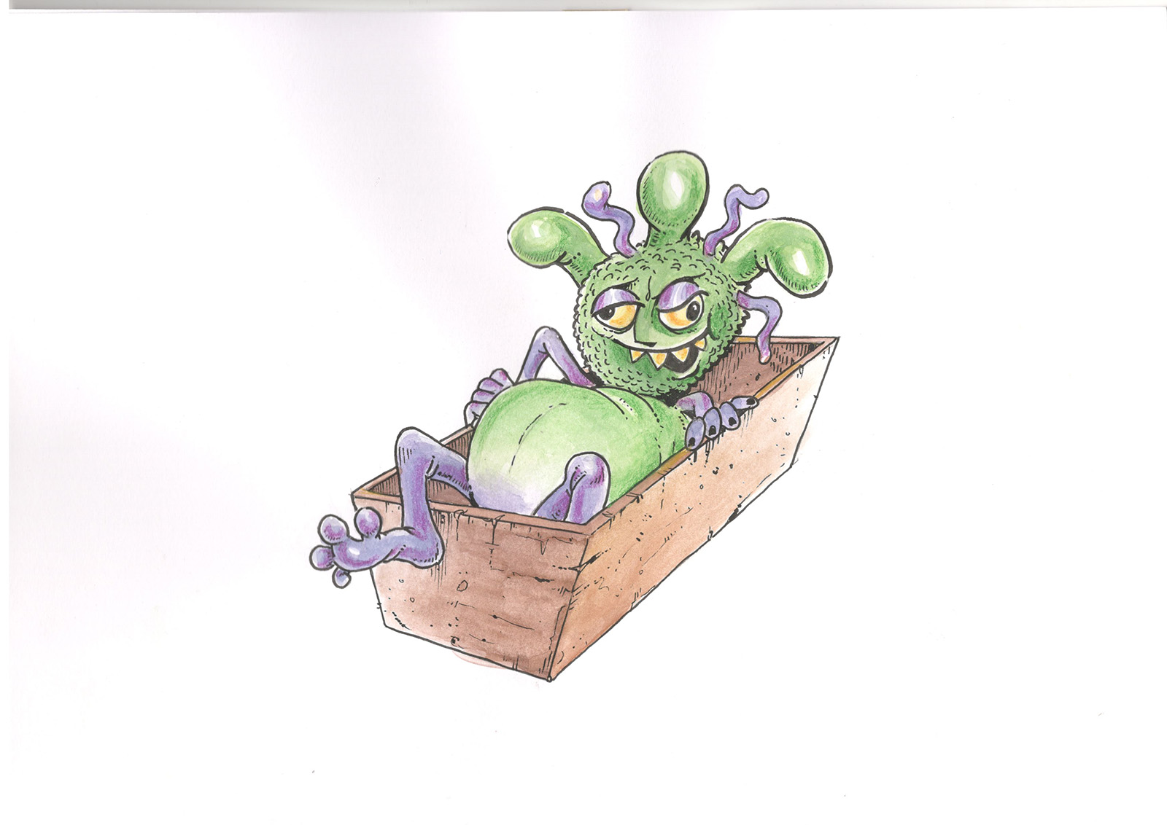

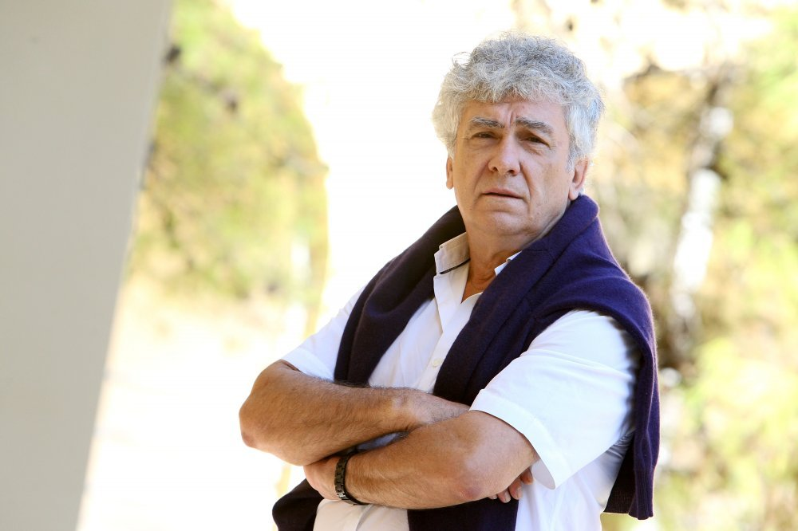
Genetičar Miroslav Radman
sa svojim je znanstvenim
timom 2006. godine otkrio
mehanizam kojim bakterija Deinococcus Radiodurans obnavlja svoj genski materijal
te se tako vraća u život poslije smrti. Time su pobuđene čovjekove nade da postigne besmrtnost.​​

Slide 7
Otkrića u području medicine i farmacije spasile su milijune života
Masovnim cijepljenjem stanovništva mnoge su bolesti gotovo nestale
Masovna proizvodnja penicilina i drugih vrsta antibiotika

Slide 8
Zapanjujuća otkrića i znanja na području astronomije
Razumijevanju crnih rupa najviše je pridonio britanski fizičar Stephen Hawking
Crna rupa – jedno od najneobičnijih svemirskih tijela

Slide 9
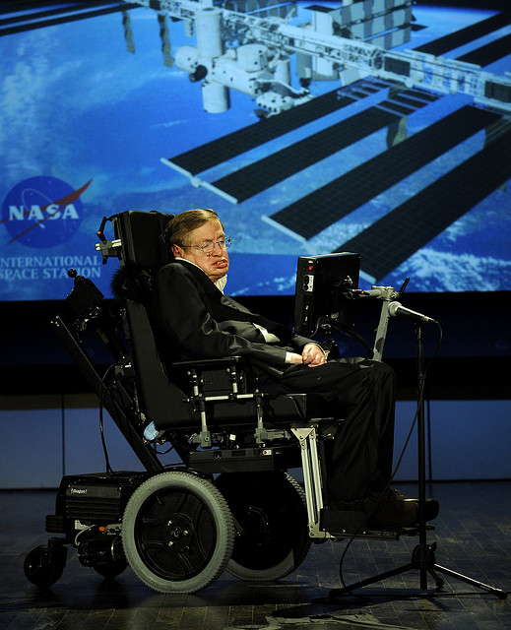
Stephen Hawking bio je
britanski astrofizičar. Bolovao je od teškoga oblika skleroze. Posebnu pozornost privuklo je njegovo popularno djelo Kratka povijest vremena.

Slide 10

U društvenim znanostima sve je češći višeperspektivni pristup
Knjiga Orijentalizam Edwarda Saida – kritika zapadnjačkog pristupa povijesti

Slide 11
Razvoj tehnologije
​U drugoj polovici XX. stoljeća tehnologija Druge industrijske revolucije postaje dijelom svakidašnjice mnogih ljudi – automobilski promet sve veći, razvija se zračni promet
Zbog povećanog crpljenja nafte dolazi do sve većeg naglaska o korištenju obnovljivih izvora energije

Slide 12
​Nakon Drugog svjetskog rata za dobivanje električne energije počinje se iskorištavati nuklearna energija
Černobilska katastrofa – 1986. godine u SSSR-u (današnja Ukrajina) eksplodirao je jedan reaktor nuklearne elektrane u Černobilu
Od posljedica radioaktivnosti ljudi su obolijevali i umirali i nekoliko desetljeća nakon događaja

Slide 13

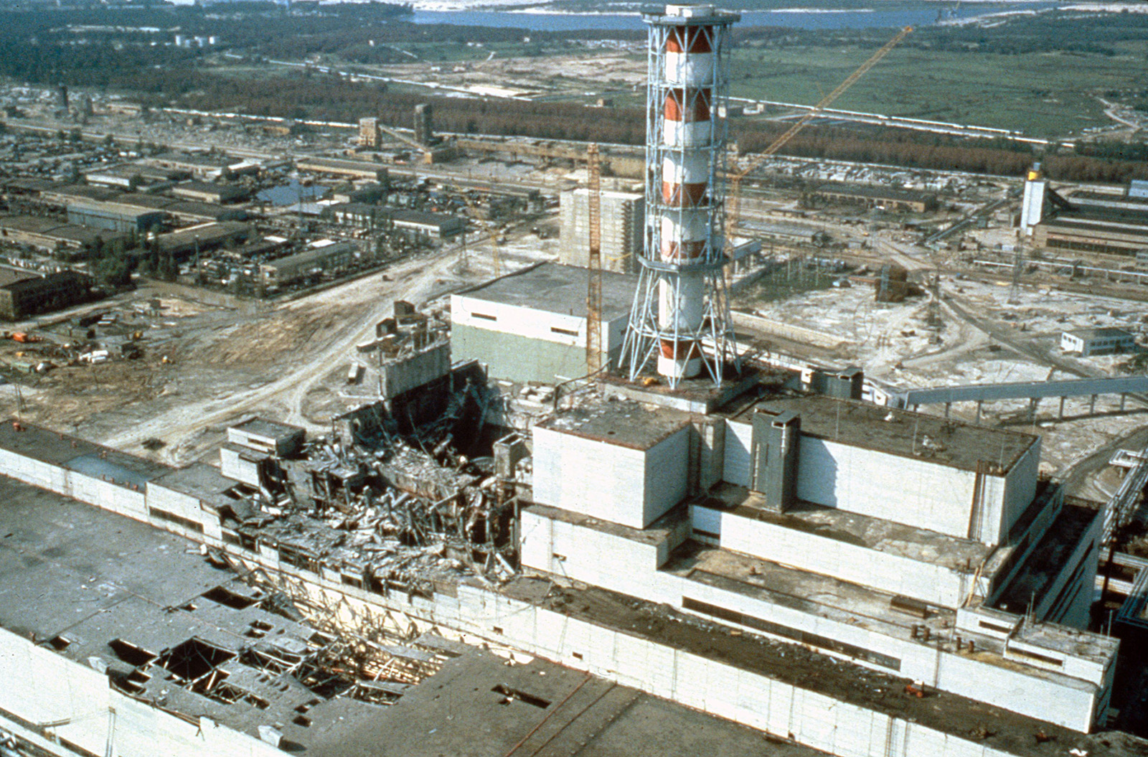
Černobilska katastrofa.
Najbliže naseljeno mjesto je Pripjat, gdje su ljudi bili
evakuirani tek dva dana nakon katastrofe. Do tog trenutka
jako puno ljudi je bilo izloženo visokim razinama radijacije.

Slide 14
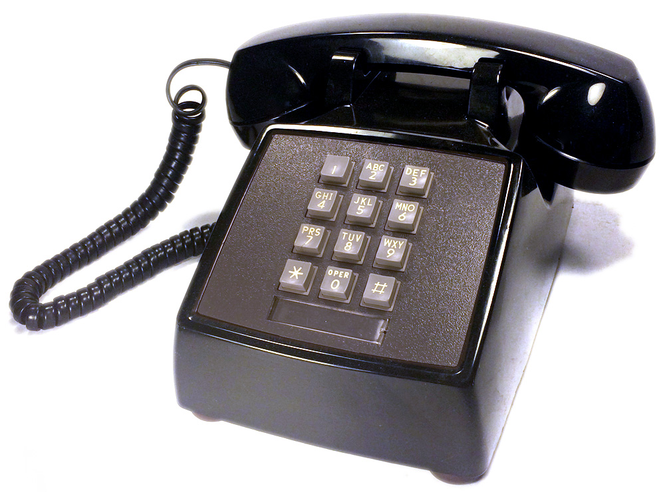
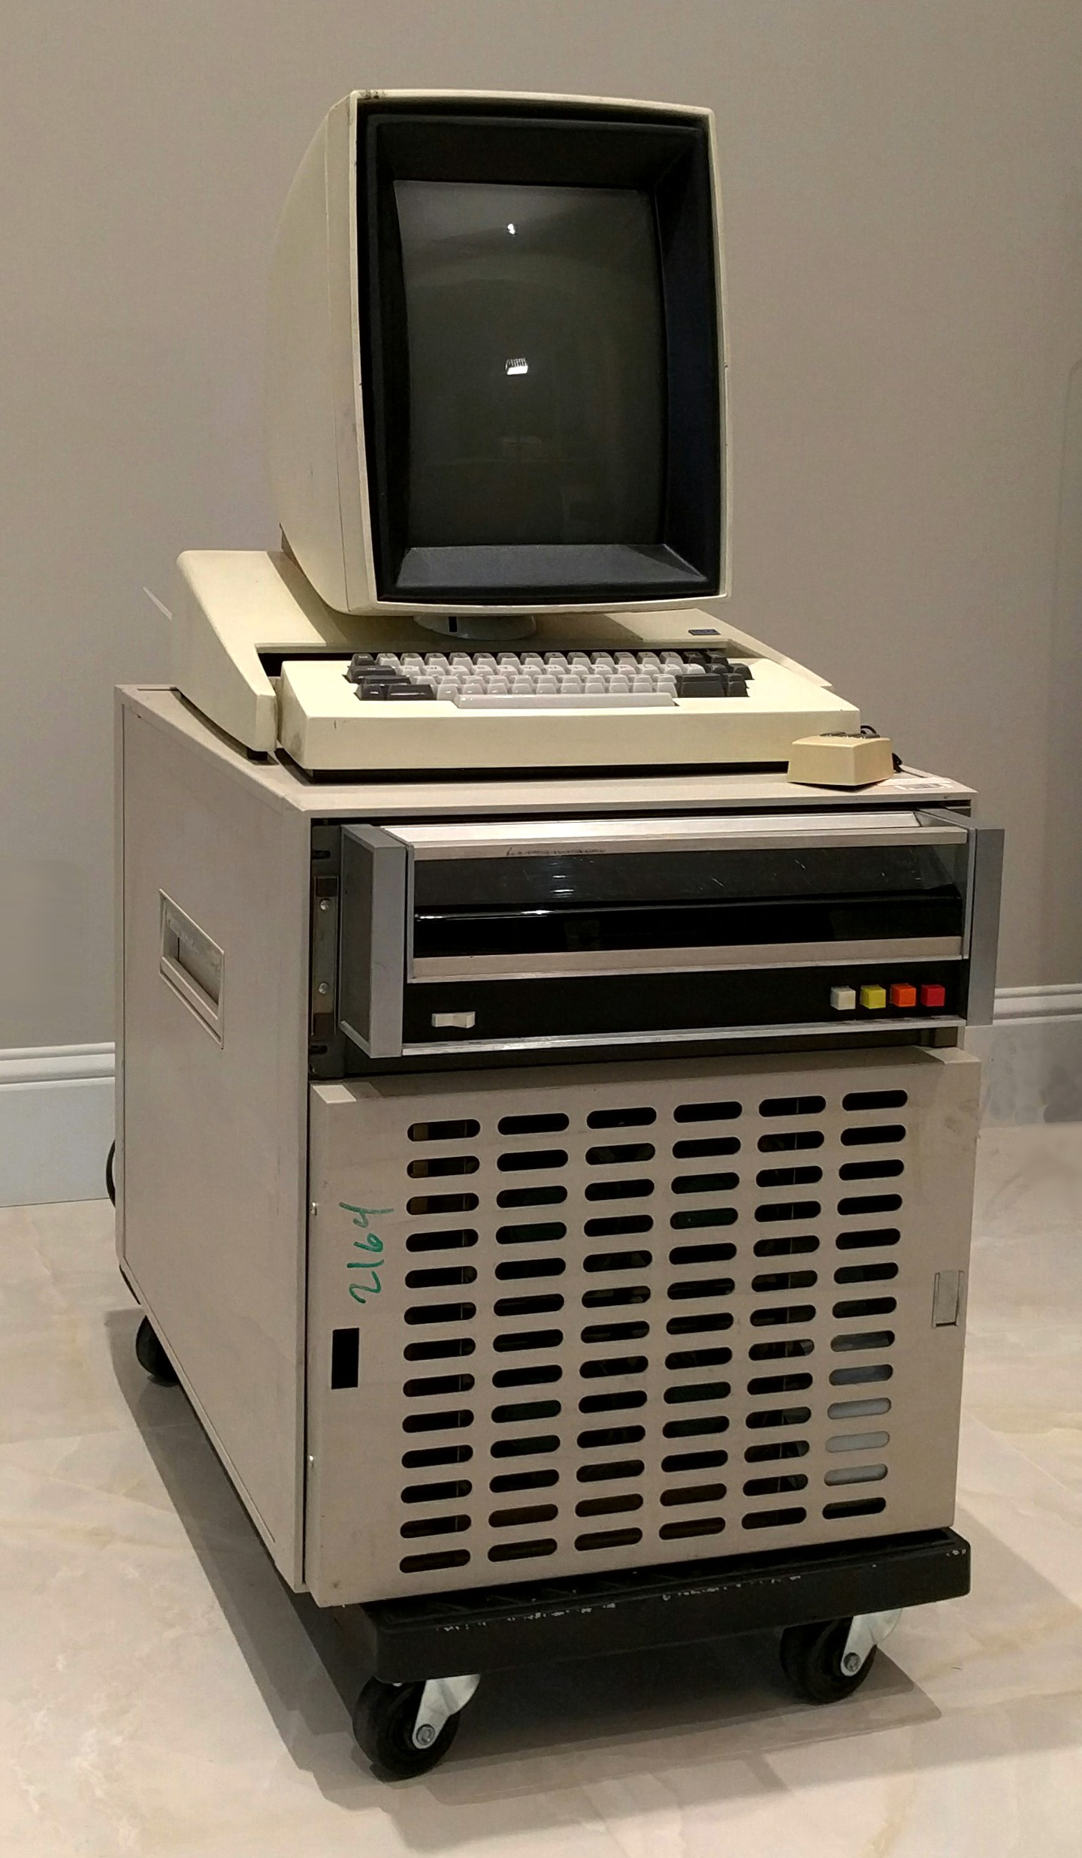
​Telefone su zamijenili mobiteli, a zatim pametni telefoni – bežična tehnologija
Kompanija Xerox Alto proizvela je 1973. godine prvo osobno računalo
Telefon iz 1980. godine.
Druga fotografija prikazuje prvo računalo iz 1973. godine.

Slide 15
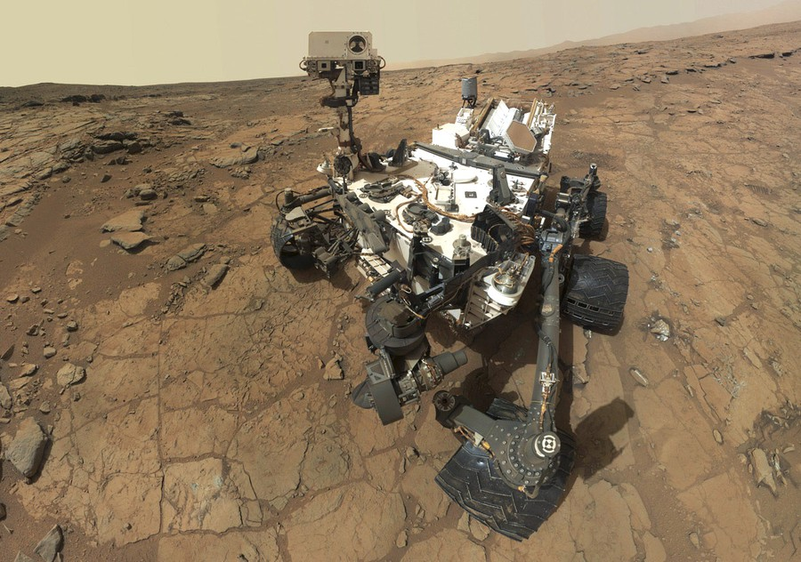
Robotsko vozilo Curiosity američke svemirske agencije NASA-e na Marsu. Curiosity putuje Marsom još od
2012. godine i dosad je prešao
nešto više od 20 kilometara.
Svojim instrumentima može
analizirati svojstva atmosfere, prikupljati uzorke tla i stijenja te ih analizirati.

Slide 16
Moderni mediji – prijenos slike, zvuka i informacija
​U drugoj polovici XX. stoljeća televizija je bila dominantan medij u velikom dijelu svijeta – osnivanje mnogih televizijskih kuća i mreža
Pojava interneta – velikim je dijelom preuzela ulogu drugih medija

Slide 17
​1989. godine Britanac Tim Barnes-Lee osmislio je World Wide Web kakav se danas koristi
Internet stvari – povezivanje uređaja putem interneta
S razvitkom tehnologije razvijaju se i računalne igre

Slide 18
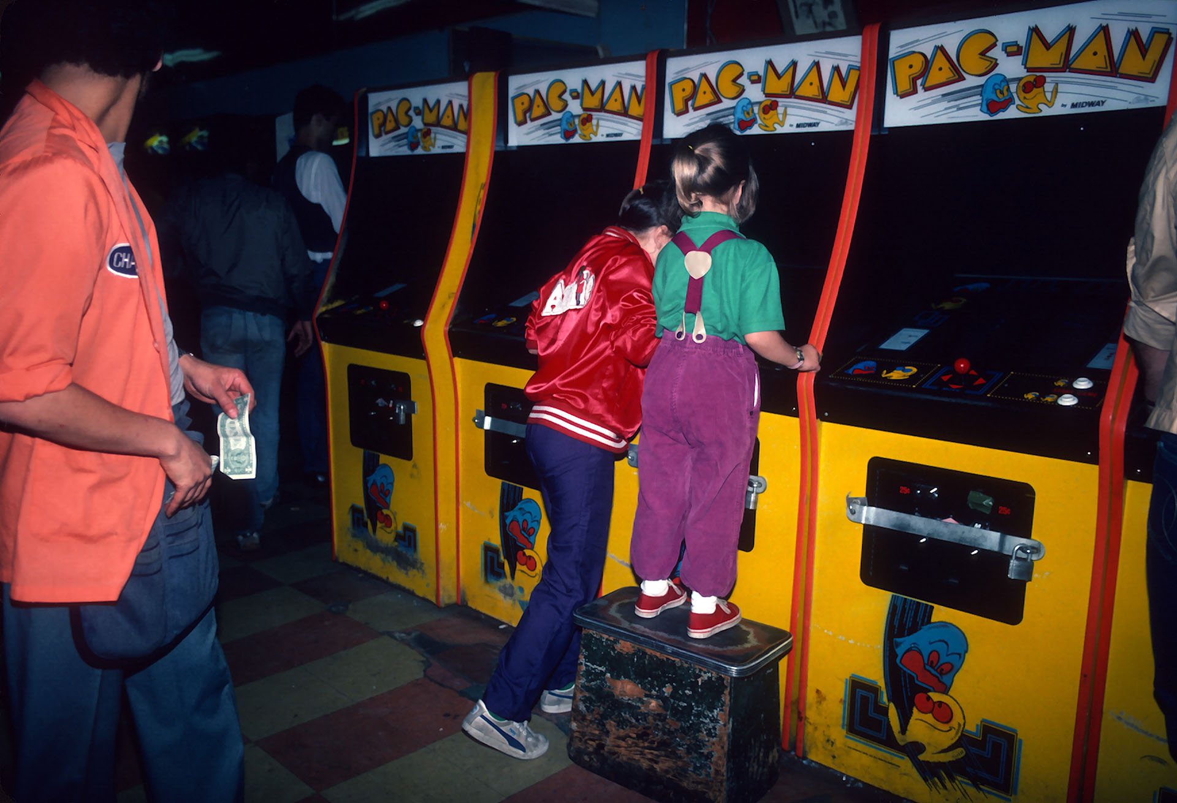
Prije ere osobnih računala ljudi su posjećivali igraonice
da bi igrali videoigre.
Na fotografiji je jedna takva igraonica iz
1982. godine. Djeca igraju igru Pac-Man.

Slide 19
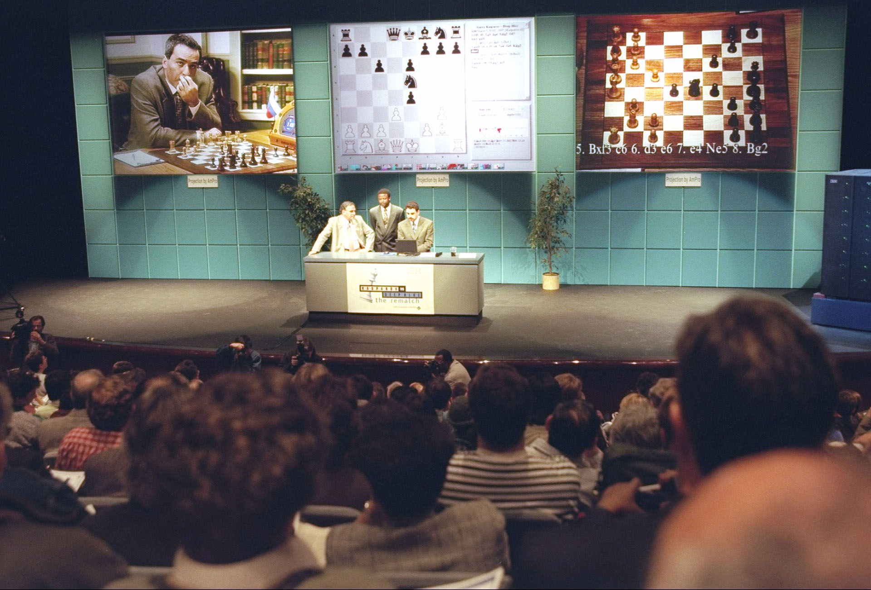
Pojam umjetna inteligencija odnosi se
na računalne sustave sposobne snalaziti se u nepoznatim situacijama i samostalno stjecati nove spoznaje. Godine 1997. šahovsko računalo
Deep Blue u meču je pobijedilo svjetskog šahovskog prvaka Garija Kasparova.

Slide 20
Znanost, tehnologija i mediji
ZNANOST
1953. – američki znanstvenici James Watson i Francis Crick razotkrili strukturu DNK-a
otkrića u području medicine i farmacije – masovna proizvodnja penicilina i drugih antibiotika, cijepljenjem gotovo iskorijenjene pojedine bolesti
velika otkrića na području astronomije

Slide 21
RAZVOJ TEHNOLOGIJE
nuklearna energija
Černobilska katastrofa 1986. godine – radioaktivnost
1973. – prvo osobno računalo kompanije Xerox Alto
Telefoni → mobiteli → pametni telefoni

Slide 22
MODERNI MEDIJI
pojava interneta – velikim dijelom preuzela ulogu drugih medija
internet stvari – povezivanje uređaja putem interneta
razvitak računalnih igara

